Slide 1
Географическое положение, рельеф и полезные ископаемые Краснодарского края.

Slide 2
Цели урока
Познакомить с географическим положением Краснодарского края, показать красоту родной природы.
Сформировать знания об основных формах рельефа края: создать образ Азово-Кубанской равнины и гор Западного Кавказа.
Изучить состав полезных ископаемых края, их размещение.
Развивать умение обозначать географические объекты на контурной карте.
Прививать любовь к малой родине, необходимость бережного отношения к природе.

Slide 3
Положение Краснодарского края на карте России
Краснодарский край расположен на юге Восточно-Европейской равнины, в азиатской части света. Однако некоторые авторы проводят границу между Европой и Азией по осевому водоразделу Большого Кавказа. Согласно этой точке зрения, территория края находится в Европе.

Slide 4
Географическое положение
Географическое положение края уникально тем, что его территория имеет выход сразу к двум теплым морям: Черному и Азовскому. Черноморское побережье — единственная зона субтропиков на территории РФ. Субтропический климат и уникальные высокогорные курорты создают благоприятные возможности для развития туризма, в том числе — международного. Плодородные земли, запасы полезных ископаемых, границы с иностранными государствами благоприятствуют развитию хозяйственных и внешнеэкономических связей

Slide 5
Границы края
В 1991 г. Краснодарский край приобрел статус пограничного: на юге по суше он граничит с Грузией по р.Псоу и хребтам Западного Кавказа, на юге и юго-западе нейтральные воды Черного моря отделяют территорию края от Турции, Болгарии и Румынии. На западе через Керченский пролив край граничит с Украиной, на севере и северо-востоке — с Ростовской областью по левобережью Дона, на востоке — со Ставропольским краем и Карачаево-Черкесской Республикой по Ставропольской возвышенности и предгорьям Западного Кавказа.

Slide 6
Работа с контурными картами
Задание:
а) выделите государственную границу России красным цветом, границу края – простым карандашом;
б) подпишите названия соседних государств, районов, субъектов РФ.
в) подпишите административный центр края.

Slide 7
Крайние точки
Северная – х. Молчановка
Щербиновского р-на (46° 50' с.ш)
Южная – село Веселое Адлерского р-на (43° 30' с.ш)
Западная – м. Тузла Таманского п-ва (36° 36' в.д.)
Восточная – х. Зеленчук-Мостовой Отрадненского р-на (41° 44' в.д.)

Slide 8
Работа с контурными картами
Задание:
нанесите крайние точки края и подпишите их координаты

Slide 9
Р е л ь е ф
«Здесь миллионы лет назад
Огромное море плескалось,
Но время шло, а нынче оно
В поэзии скал лишь осталось».

Slide 10
Рельеф
Поверхность Краснодарского края делится рекой Кубань на две части: северную равнинную и южную гористую. Каждая из этих частей имеет особенности рельефа, климата, почв, растительного и животного мира.
Почти две трети территории края занимает Азово-Кубанская равнина. Она включает в себя Прикубанскую и Приазовскую низменности, а также Закубанскую равнину. На Таманском полуострове много грязевых вулканов.
К югу от реки Кубани Закубанская равнина постепенно сменяется холмистой поверхностью . Это предгорье Западного Кавказа ,которое переходит в высокогорную часть Главного Кавказского хребта. Высшая точка — гора Цахвоа (3345 м).

Slide 11
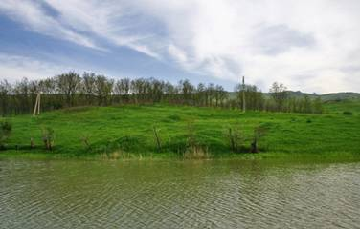
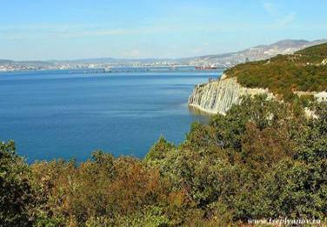
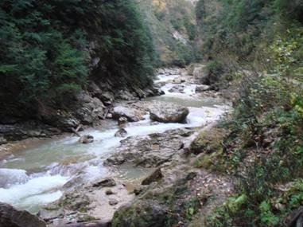
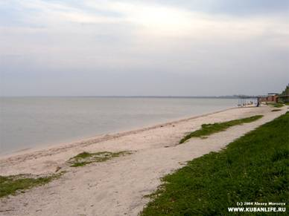
Поверхность края
Черное море
Горная река
Ейский лиман

Slide 12
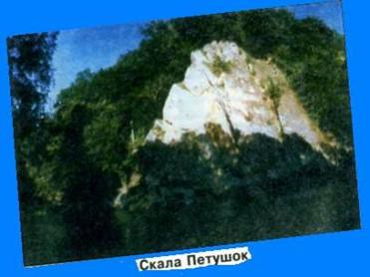
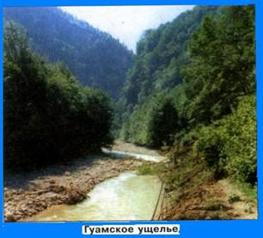
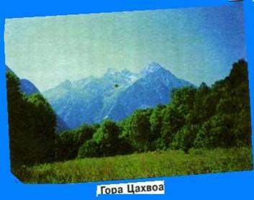
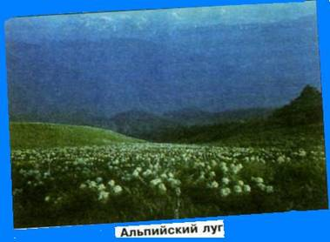
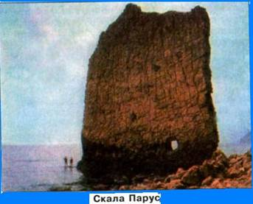
Формы рельефа Краснодарского края

Slide 13
Работа с контурными картами
Задание: нанесите на к/к основные формы рельефа края.
Азово-Кубанская равнина
Приазовская, Прикубанская низм.,
Закубанская равнина,
Большой Кавказский хребет (г. Цахвоа),
г. Карабетова Таманский п-в.

Slide 14
Полезные ископаемые
В недрах Кубани открыто более 60 видов полезных ископаемых. В основном они залегают в предгорных и горных районах. Имеются запасы нефти, природного газа, мергеля, мрамора, известняка, песчаника, гравия, кварцевого песка, железных и апатитовых руд, каменной соли. Краснодарский край - старейший нефтедобывающий район России. Добыча нефти начата с 1864 года.

Slide 16
Работа с контурными картами
Задание:
подпишите условными обозначениями полезные ископаемые, которые имеются у нас в крае.

Slide 17
Итог урока
Родная Кубань! Равнины и горы, лугов многоцветье нам радуют взгляд.
Родная Кубань! Пшеничным простором и теплым прибоем ласкает ребят.
Ты, житель Кубани, традициям мудрым, законам природы внимай, не перечь.
Давайте всем миром, казачьим народом
Родную природу любить и беречь!

